Slide 1
TOÁN

Slide 2

Chủ đề
9
THỜI GIAN. GIỜ VÀ LỊCH
Bài 37
LUYỆN TẬP CHUNG
Trang 84/SGK

Slide 3
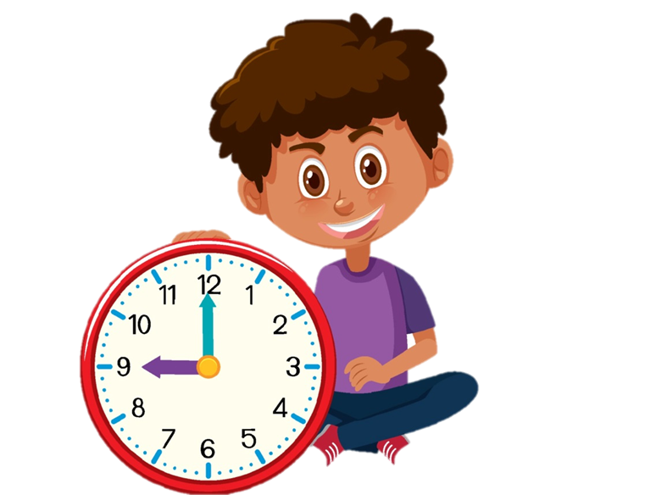
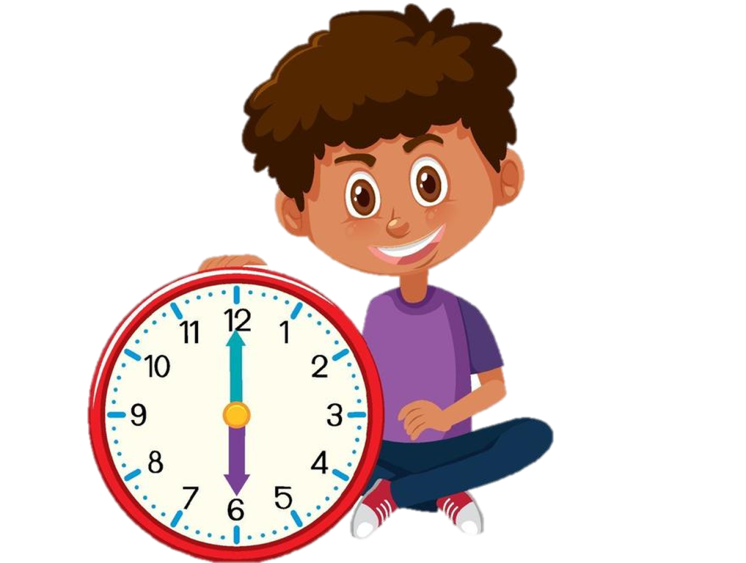
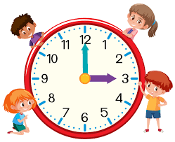
1
Đồng hồ chỉ mấy giờ?
3 giờ
6 giờ
9 giờ

Slide 4
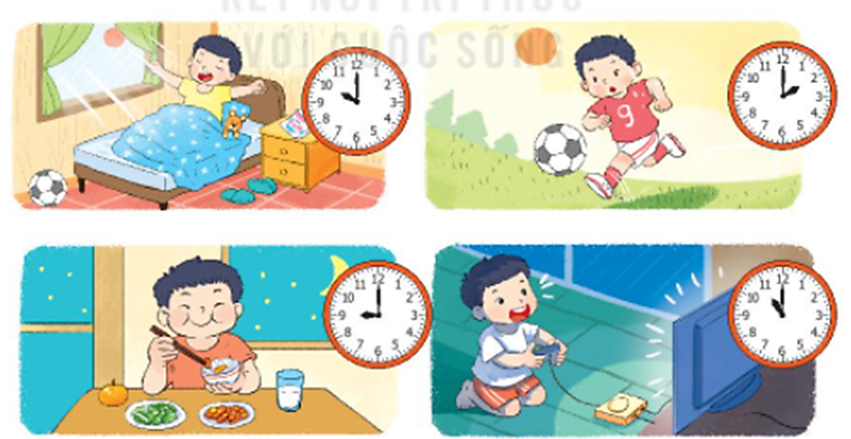
Đây là các hoạt động củ Việt vào trong ngày chủ nhật.
2
Việt làm gì lúc mấy giờ? Em có nên như Việt không?

Slide 5
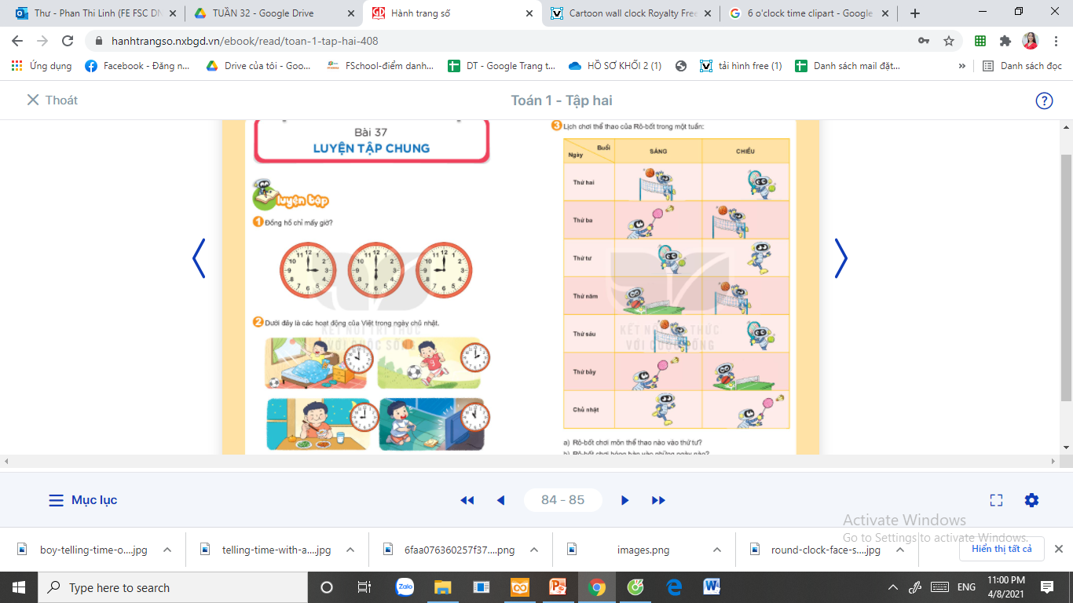
3
Lịch chơi thể thao của Rô-bốt trong một tuần:
SÁNG
CHIỀU
SÁNG
CHIỀU
Thứ hai
Thứ sáu
Thứ ba
Thứ bảy
Thứ tư
Chủ nhật
Thứ năm
a) Rô-bốt chơi môn thể thao nào vào thứ tư?
b) Rô-bốt chơi bóng bàn vào những ngày nào?
c) Ngày nào Rô-bốt chơi môn thể thao giống ngày thứ hai?

Slide 6
Dặn dò:
- Xem lại bài đã học
- Hoàn thành vở bài tập
- Chuẩn bị bài: Luyện tập chung trang 84

